Slide 1
软件技术基础
张 超 2023 10 23

Slide 2
作业1（本题三选一）
皇后问题。给出代码和N=5时的求解结果。
约瑟夫环问题。给出用循环链表和递推两种算法时的代码。并给出n=41，m=3时的求解结果。
容器的综合运用。任选一篇新概念英语3的课文，给出统计结果。

Slide 3
作业2
从讲述的9种排序算法中任选4种，对长度分别为1e6、1e7、1e8的线性表进行排序。分别在三台设备上操作，给出代码和统计结果。

Slide 4
作业3
二选一。鼓励选择题目2。不限制编程语言和编译环境。
1.《药物》数据集：
2.《恒星》数据及介绍：

Slide 5
1 什么是树结构
树的定义△：
树(Tree)是由一个或多个结点组成的有限集合T，其中有一个特定的称为根的结点；其余结点可分为m(m≥0)个互不相交的有限集T₁,T₂,T₃ ,…,T_{m}，每一个集合本身又是一棵树，且称为根的子树。
A
一种简单的非线性结构，所有数据元素之间的关系具有明显的层次性
B
C
D
E
F
G
H
I

Slide 6
1 什么是树结构
北航
材料学院
电子信息工程学院
自动化学院
……
双控专业
检测专业
机电专业
电气专业
飞控专业

Slide 7
1 什么是树结构
书
第1章
第2章
第3章
第4章
1.1节
1.2节
2.1节
2.2节
3.1节
3.2节
4.1节
4.2节

Slide 8
2. 树结构的基本特点
每一个结点只有一个前件，即父结点；
没有前件的结点只有一个，称为根结点；
每个结点可以有多个后件，称为该结点的子结点；
没有后件的结点称为叶子结点
A
B
C
D
E
F
G
H
I

Slide 9
3. 树结构的基本术语
树T的度为3
树的深度为3
A
结点B的度为2
B
C
D
E
F
G
H
I
3层
结点的度△：一个结点所拥有的后件个数
树的度△ ：所有结点度的最大值
树的深度△：树的最大层次

Slide 10
4 树的存储结构
双亲表示法
在每个结点中有一个指针表示父结点在链表中的位置
Data | Parent
下标 | Data | Parent
0 | A | -1
1 | B | 0
2 | C | 0
3 | D | 1
4 | E | 2
5 | F | 2
6 | G | 3
7 | H | 3
8 | I | 3
9 | J | 4
A
B
C
D
E
F
G
H
I
J
这样的存储结构，我们可以根据结点的parent 指针很容易找到它的父结点。当parent 为-1 时，即表示找到了树的根结点。可如果我们要知道结点的子结点是什么，则只能遍历整个树结构。

Slide 11
4 树的存储结构
亲-子表示法
在每个结点中有一个指针表示父结点在链表中的位置，增加指向第一个子结点的指针。
下标 | Data | Parent | FirstChild
0 | A | -1 | 1
1 | B | 0 | 3
2 | C | 0 | 4
3 | D | 1 | 6
4 | E | 2 | 9
5 | F | 2 | -1
6 | G | 3 | -1
7 | H | 3 | -1
8 | I | 3 | -1
9 | J | 4 | -1
Data | Parent | FirstChild
A
B
C
D
E
F
G
H
I
J
对于有0个或1个子结点的结点来说， 这样的结构解决了寻找子结点的问题。

Slide 12
4 树的存储结构
兄弟表示法
我们很关注各兄弟之间的关系，双亲表示法无法体现这样的关系，那我们怎么办? 可以增加一个右兄弟域来体现兄弟关系，也就是说，每一个结点如果它存在右兄弟，则记录下第一个右兄弟的下标。同样的，如果右兄弟不存在，则赋值为-1
下标 | Data | Parent | RightBro
0 | A | -1 | -1
1 | B | 0 | 2
2 | C | 0 | -1
3 | D | 1 | -1
4 | E | 2 | 5
5 | F | 2 | -1
6 | G | 3 | 7
7 | H | 3 | 8
8 | I | 3 | -1
9 | J | 4 | -1
Data | Parent | RightBro
A
B
C
D
E
F
G
H
I
J

Slide 13
4 树的存储结构
如果我们关注结点的父结点、又关注结点的子结点，还关注结点的兄弟，而且对时间遍历要求还比较高，那么我们还可以把此结构扩展为有双亲域、长子域、再有右兄弟域。
下标 | Data | Parent | FirstChild | RightBro
0 | A | -1 | 1 | -1
1 | B | 0 | 3 | 2
2 | C | 0 | 4 | -1
3 | D | 1 | 6 | -1
4 | E | 2 | 9 | 5
5 | F | 2 | -1 | -1
6 | G | 3 | -1 | 7
7 | H | 3 | -1 | 8
8 | I | 3 | -1 | -1
9 | J | 4 | -1 | -1
Data | Parent | FirstChild | RightBro
A
B
C
D
E
F
G
H
I
J
存储结构的设计是一个非常灵活的过程。一个存储结构设计得是否合理，取决于基于该存储结构的运算是否适合、是否方便，时间复杂度好不好等

Slide 14
4 树的存储结构
方案一：采用具有多个指针域的多重链表
结点中指针域的个数应由树的度来决定；
假定树的度为3，因此树中每个节点的存储结构具有1个数据域和3个指针域。
root
data | point1 | point2 | point3
A
B |  |  | ^
C |  | ^ | ^
D
E | ^ | ^ | ^
F | ^ | ^ | ^
G | ^ | ^ | ^
H | ^ | ^ | ^
I | ^ | ^ | ^
J | ^ | ^ | ^
当树中各结点的度相差很大时，显然是很浪费空间的，因为有很多的结点的指针域都是空的。不过如果树的各结点度相差很小时，那就意味着开辟的空间被充分利用了，这时存储结构的缺点反而变成了优点。

Slide 15
4 树的存储结构
方案二：可以采用具有多个指针域的多重链表。
增加一个子节点的个数
每个节点的子节点域等于节点的个数
一头指针
data | degree | child1 | child2 | …… | childd
A | 2
B | 1
C | 2
D | 3
E | 1
F | 0
G | 0
H | 0
I | 0
J | 0
这种方法克服了搜费空间的缺点，对空间利用率是很高了，但是由于各个结点的链表是不相同的结构，加上要维护结点的度的数值，在运算上就会带来时间上的损耗。

Slide 16
漂亮的二叉树

Slide 17
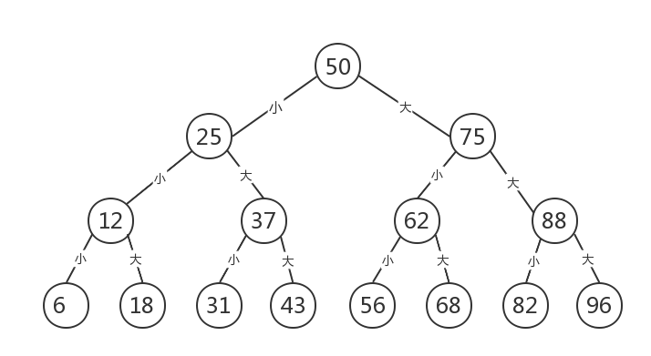
1 二叉树定义
首先我们来做个游戏，我在纸上已经写好了一个100 以内的正整数数字，请大家想办法猜出我写的是哪一个?注意你们猜的数字不能超过7 个， 我的回答只会告诉你是“大了”或“小了”。
其实这是一个很经典的折半查找算法。如果我们用下图 (下三层省略)的办法，就一定能在7 次以内，猜出结果来。
被猜数字 | 第一次 | 第二次 | 第三次 | 第四次 | 第五次 | 第六次 | 第七次
39 | 50 | 25 | 37 | 43 | 40 | 38 | 39
82 | 50 | 75 | 88 | 82
99 | 50 | 75 | 88 | 96 | 98 | 99
1 | 50 | 25 | 12 | 6 | 3 | 2 | 1

Slide 18
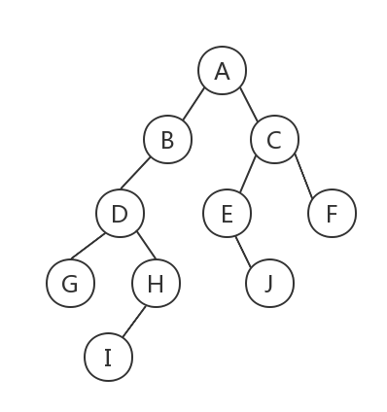
1 二叉树定义与特点
二叉树定义：
和树结构定义类似，二叉树定义也以递归形式给出：
二叉树是n（n≥0）个结点的有限集，它或者是空集（n=0），或者由一个根结点及两棵不相交的左子树和右子树组成。
特点：
在二叉树中，不存在度大于2的结点；
是有序树（树为无序树），其子树的顺序不能颠倒。
即使树中某结点只有一棵子树，也要区分它是左子树还是右子树.

Slide 19
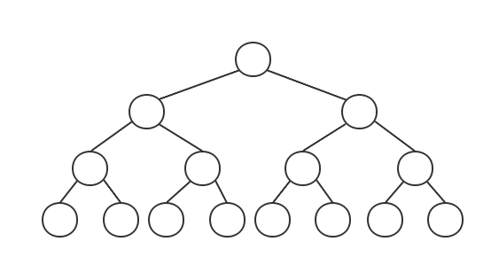
2 满二叉树与完全二叉树
满二叉树△：
除最后一层外，每一层上的所有结点都有两个子结点，这样的二叉树称为满二叉树；
满二叉树中，每一层上的结点数都达到最大值；
满二叉树的第k层上有2^{k-1}个结点；
深度为m的满二叉树，共有2^{m}-1个结点。
Notes:
给出图示

Slide 20
2. 满二叉树与完全二叉树
满二叉树△：
( 1 ) 叶子只能出现在最下一层。出现在其他层就不可能达成平衡。
( 2 ) 非叶子结点的度一定是2 。否则就是"缺胳膊少腿" 了。
( 3 ) 在同样深度的二叉树中，满二叉树的结点个数最多，叶子数最多。
Notes:
给出图示

Slide 21
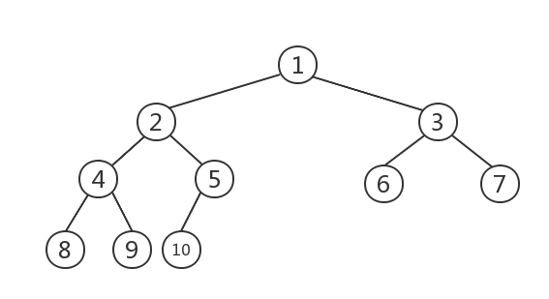
2. 满二叉树与完全二叉树
完全二叉树△：
除最后一层外，每一层上的结点数均达到最大值；在最后一层上只缺少右边的若干结点
首先从字面上要区分， “完全” 和" 满"的差异，满二叉树一定是一棵完全二叉树，但完全二叉树不一定是满的。
Notes:
给出图示

Slide 22
2. 满二叉树与完全二叉树
完全二叉树的特点:
( 1 ) 叶子结点只能出现在最下两层。
( 2 ) 最下层的叶子一定集中在左部连续位置。
( 3 ) 倒数二层，若有叶子结点，一定都在右部连续位置。
( 4 ) 如果结点度为1 ，则该结点只有左子树，即不存在只有右子树的情况。
( 5 ) 同样结点数的二叉树，完全二叉树的深度最小。
Notes:
给出图示

Slide 23
3. 二叉树性质
性质1：
若二叉树的层数从1开始，则二叉树的第k层结点数，最多为2^{k-1}个（k≥1）。
第一层是根结点，只有一个，所以2 ¹⁻¹=1。
第二层有两个. 2 ²⁻ ¹=2 。
第三层有四个. 2³ ⁻ ¹=4。
第四层有八个2⁴ ⁻ ¹ =8

Slide 24
3. 二叉树性质
性质2：
深度（高度）为m的二叉树最多结点数为2^{m}-1。
注意是2^{m} 后再减去1 ，而不是2^{m-1}，容易把性质2 与性质1 给弄混淆了。
深度为m 意思就是有m 层的二叉树，我们先来看看简单的。
如果有一层，至多1=2⁰ - 1 个结点。
如果有二层，至多1+2=3=2 ² - 1 个结点。
如果有三层，至多1+2+4=7=2³ -1 个结点。
如果有四层， 至多1+2+4+8=15=2⁴- 1 个结点。

Slide 25
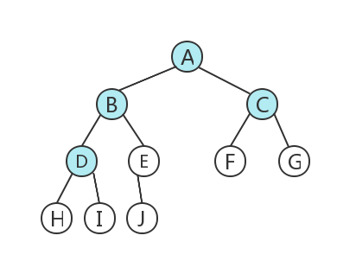
3. 二叉树性质
性质3：
对任意一棵二叉树，如果叶子结点(度为0)个数为n₀，度为2的结点个数为n₂，则有n₀=n₂+1。
终端结点数其实就是叶子结点数，而一棵二叉树， 除了叶子结点外，剩下的就是度为1 或2 的结点数了，我们设n₁ 为度是1 的结点数。则树T 结点总数n=n₀ +n₁ +n₂ 。
结点总数为10 ，由A 、B 、C 、D 等度为2 结点， F 、G 、H、l 、J等度为0 的叶子结点和E 这个度为1 的结点组成。总和为4+1+5=10 。

Slide 26
3. 二叉树性质
性质4：
具有n个结点的二叉树，深度至少为[log₂(n)]+1，具有n 个结点的完全二叉树的深度为[log₂(n)]+1，[x]表示不大于x的最大整数)。
由满二叉树的定义我们可以知道， 深度为k 的满二叉树的结点数n一定是2^{k}-1。因为这是最多的结点个数。那么对于n=2^{k} -1 倒推得到满二叉树的度数为k=log₂ (n + 1)，比如结点数为15 的满二叉树，度为4 。

Slide 27
3. 二叉树性质
性质5：
如果对一棵有n 个结点的完全二叉树(其深度为[log₂n]+1) 的结点按层序编号(从第1层到第[log₂n]+1层，每层从左到右) ，对任一结点i (1≤ i ≤ n )有:
1. 如果i=1 ，则结点i 是二叉树的根结点，无父结点；如果i>1 ，则其父结点编号是[i/2] ；
2 . 如果2i ≤ n，则结点i 左子结点编号为2i，否则该结点无左子结点 。
3 . 如果2i+1 ≤ n ，则结点i右子结点编号为2i+1，否则该结点无右子结点。

Slide 28
4 二叉树存储结构
二叉树的顺序存储结构：
将一棵二叉树按完全二叉树顺序存放到一个一维数组中，若该二叉树为非完全二叉树，则必须将相应位置空出来，使存放的结果符合完全二叉树形状。
A
A
B
B
C
C
D
E
F
G
D
0 | 1 | 2 | 3 | 4 | 5 | 6
A | B | C | D | E | F | G
0 | 1 | 2 | 3 | 4 | 5 | 6 | 7 | 8 | 9 | …
A | B |  |  | C |  |  |  |  | D | …
完全二叉树的存储形式
非完全二叉树的存储形式
Notes:
二叉树顺序存储的缺点：
对于一棵二叉树,若采用顺序存贮时,当它为完全二叉树时,比较方便,若为非完全二叉树,将会浪费大量存贮存贮单元。最坏的非完全二叉树是全部只有右分支,设高度为K,则需占用2K-1个存贮单元,而实际只有k个元素,实际只需k个存储单元。因此，对于非完全二叉树，宜采用下面的链式存储结构。

Slide 29
4 二叉树存储结构
二叉链表存储结构
结点结构：
二叉链表的表示：
lchild | data | rchild
root
root
 | A | ^
 | A
^ | B
 | B
 | C
 | C | ^
^ | D | ^
^ | E | ^
^ | F | ^
^ | G | ^
^ | D | ^
(a)完全二叉树的链表
(b)非完全二叉树的链表
Notes:
指针反映物理结构
学习树要先理解其逻辑结构

Slide 30
5. 二叉链表结点C语言描述
二叉树结点数据结构
struct bitree {
elemtype data ; //结点数据类型
bitree *lchild, *rchild; //左、右子结点为指针型
};

Slide 31
6. 二叉树构造及其递归特征
二叉树构造步骤：
（1）输入根结点值；
（2）如果左子树不空，则输入左子树，否则输入一个结束符；
（3）如果右子树不空，则输入右子树，否则输入一个结束符。
Notes:
上次讲到这里。

Slide 32
6. 二叉树构造及其递归特征
二叉树的“组成单元”：
A
空树
只有根结点
B
B
A
D
E
B
C
只有左子树
只有右子树
同时有左右子树
Notes:
上次讲到这里。

Slide 33
6. 二叉树构造及其递归特征
二叉树的“组成单元”：
F
F
C
E
C
E
A
D
G
A
D
G
B
H
P
B
H
P
Notes:
上次讲到这里。

Slide 34
二叉树的遍历
前序遍历（DLR）
中序遍历（LDR）
后序遍历（LRD）

Slide 35
1. 遍历二叉树：
所谓遍历二叉树，就是遵从某种次序，访问二叉树中的所有结点，且每个结点仅被访问一次。
二叉树的遍历方式：
按照先左后右的原则，根据访问根结点的顺序：
前序遍历（DLR）
中序遍历（LDR）
后序遍历（LRD）

Slide 36
2 前序遍历（DLR）
若二叉树非空
1 访问根结点；
2 先序遍历左子树；
3 先序遍历右子树；
A
1
B
C
2
规则是若二叉树为空，则空操作返回，否则先访问根结点，然后前序遍历左子树， 再前序遍历右子树。如图所示，遍历的顺序为: ABDGHCE I F 。
6
D
5
F
E
3
8
7
G
4
H
I
A B D G H C E I F

Slide 37
3. 中序遍历（LDR）
若二叉树非空
1 中序遍历左子树；
2 访问根结点；
3 中序遍历右子树；
A
4
B
C
5
8
规则是若树为空，则空操作返回，否则从根结点开始(注意并不是先访问根结点) ，中序遍历根结点的左子树，然后是访问根结点，最后中序遍历右子树。如图所示， 遍历的顺序为: GDHBAE I CF 。
3
D
E
F
7
1
2
6
G
H
I
G D H B 空 A 空 E I C F

Slide 38
4. 后序遍历（LRD）
若二叉树非空
（1）后序遍历左子树；
（2）后序遍历右子树；
（3）访问根结点；
A
8
B
C
3
7
规则是若树为空，则空操作返回，否则从左到右先叶子后结点的方式遍历访问左右子树，最后是访问根结点。如右图所示；遍历的顺序为： GHDBIEFCA
D
E
6
F
2
4
5
G
1
H
I
GHD 空 B 空IE F C A

Slide 39
4. 层序遍历
A
1
规则是若树为空， 则空操作返回，否则从树的第一层，也就是根结点开始访问，从上而下逐层遍历，在同一层中， 按从左到右的顺序对结点逐个访问。如图所示，遍历的顺序为: ABCDEFGHL.
B
C
2
3
D
4
E
5
F
6
G
7
H
8
I

Slide 40
5 前序遍历二叉树递归算法描述
若二叉树为空则算法结束；否则继续
void preorder(bitree *root)
{ bitree *p;
p=root;
if(p!=NULL) {
printf(“%c “,p->data);
preorder(p->lchild);
preorder (p->rchild);}
}
输出根结点
前序遍历左子树
前序遍历右子树

Slide 41
6 中序遍历递归算法描述
void inorder(bitree *root)
{ bitree *p;
p=root;
if(p!=NULL) {
inorder(p->lchild);
printf(“%c “,p->data);
inorder (p->rchild);
}
}
若二叉树为空则算法结束；否则继续
中序遍历左子树
输出根结点
中序遍历右子树

Slide 42
7 后序遍历递归算法描述
void postorder(bitree *root)
{ bitree *p;
p=root;
if(p!=NULL)
{ postorder(p->lchild);
postorder (p->rchild);
printf(“%c “,p->data);
}
}
若二叉树为空则算法结束；否则继续
后序遍历左子树
后序遍历右子树
输出根结点

Slide 43
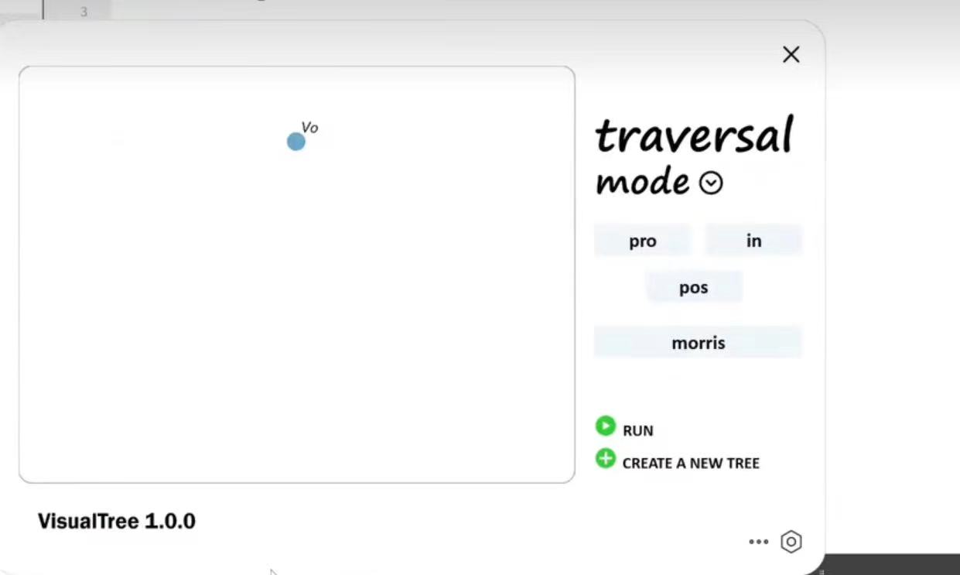
二叉树可视化
运用QT实现二叉树的创立与遍历
默认建立的分节点
前序遍历
中序遍历
后序遍历

Slide 44
9 从遍历序列恢复二叉树
从定义可知，二叉树的先序遍历是先访问根结点，然后按先序遍历方式遍历根结点的左子树，最后按先序遍历方式遍历根结点的右子树，所以在先序遍历序列中，第一个结点必定是二叉树的根结点。
中序遍历是先按中序遍历方式遍历根结点的左子树，然后访问根结点，最后按中序遍历方式遍历根结点的右子树，所以在中序遍历序列中，已知的根结点将中序序列分割成两个子序列。

Slide 45
9 从遍历序列恢复二叉树
在根结点左边的子序列，是根结点的左子树的中序序列，而在根结点右边的子序列，是根结点右子树的中序序列。再经过先序序列中对应的左子序列确定其第一个结点是左子树的根结点；通过先序序列中对应的右子树序列确定其第一个结点是右子树的根结点。这样就确定了二叉树的根结点和左子树及右子树的根结点。利用左子树和右子树的根结点，又可分别将左子序列和右子序列划分成两个子序列。如此反复，直到取尽先序序列中的结点时，便得到一棵二叉树。

Slide 46
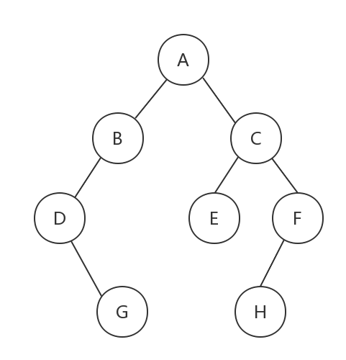
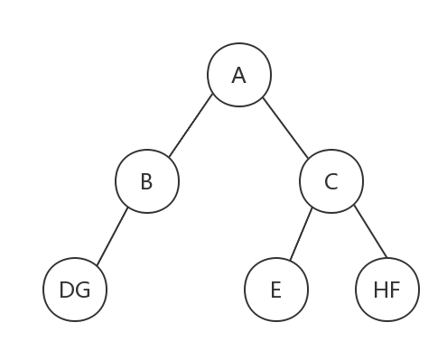
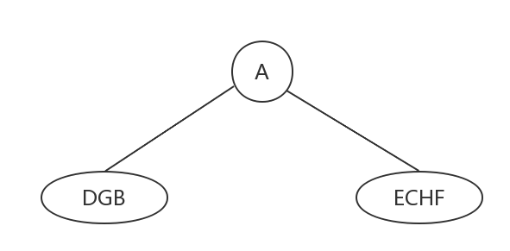
9 从遍历序列恢复二叉树
举例：
当已知一棵二叉树的先序序列为A, B, D, G, C, E, F, H，而中序序列为D, G, B, A, E, C, H, F，则可按以下方式来确定相应的二叉树。
（a）
（b）
（c）
由先序和中序序列构造二叉树的过程

Slide 47
9 从遍历序列恢复二叉树
举例：
当已知一棵二叉树的先序序列为A, B, D, G, C, E, F, H，而中序序列为D, G, B, A, E, C, H, F，则可按以下方式来确定相应的二叉树。
（a）
（b）
（c）
由先序和中序序列构造二叉树的过程

Slide 48
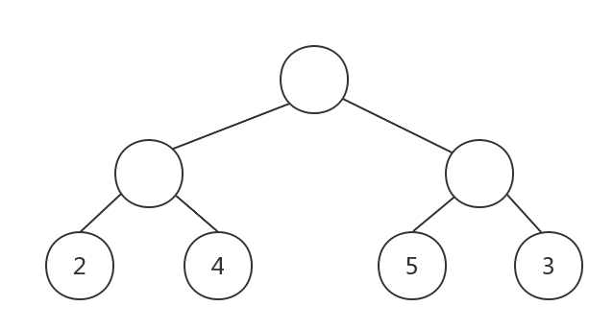
二叉树的应用—最优二叉树(哈夫曼树)
1．哈夫曼树的基本概念
最优二叉树，也称哈夫曼（Haffman）树，是指对于一组带有确定权值的叶结点，构造的具有最小带权路径长度的二叉树。
设二叉树具有n个带权值的叶结点，那么从根结点到各个叶结点的路径长度与相应结点权值的乘积之和叫做二叉树的带权路径长度，记为：
其中W_{k} 为第k个叶结点的权值，L_{k}为第k个叶结点的路径长度。如右图所示的二叉树，它的带权路径长度值
WPL＝2×2＋4×2＋5×2＋3×2＝28。

Slide 49
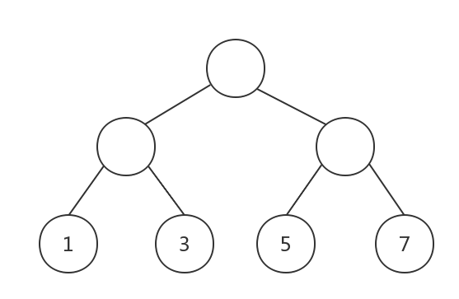
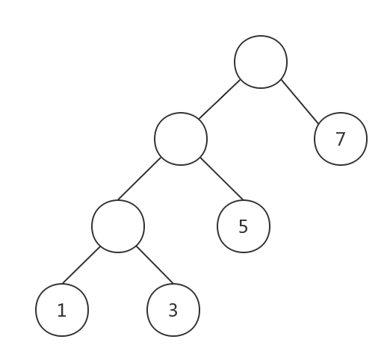
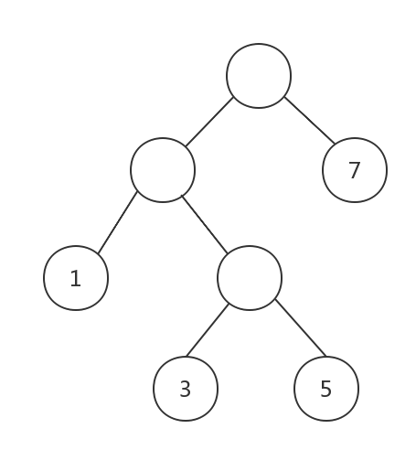
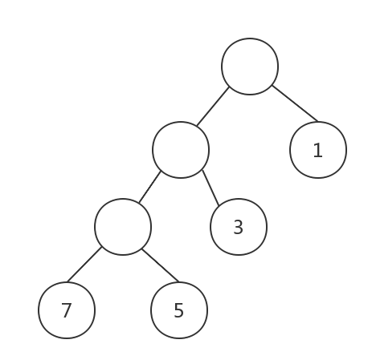
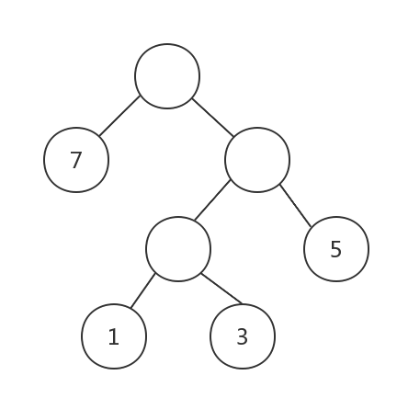
1．哈夫曼树的基本概念
在给定一组具有确定权值的叶结点，可以构造出不同的带权二叉树。例如，给出4个叶结点，设其权值分别为1、3、5、7，我们可以构造出形状不同的多个二叉树。这些形状不同的二叉树的带权路径长度将各不相同。
（a）
（b）
（c）
这五棵树的带权路径长度分别为： （a）WPL＝1×2＋3×2＋5×2＋7×2＝32 （b）WPL＝1×3＋3×3＋5×2＋7×1＝29 （c）WPL＝1×2＋3×3＋5×3＋7×1＝33 （d）WPL＝7×3＋5×3＋3×2＋1×1＝43 （e）WPL＝7×1＋5×2＋3×3＋1×3＝29
（d）
（e）

Slide 50
1．哈夫曼树的基本概念
由此可见，由相同权值的一组叶子结点所构成的二叉树有不同的形态和不同的带权路径长度，那么如何找到带权路径长度最小的二叉树（即哈夫曼树）呢？根据哈夫曼树的定义，一棵二叉树要使其WPL 值最小，必须使权值越大的叶结点越靠近根结点，而权值越小的叶结点越远离根结点。哈夫曼（Haffman）依据这一特点提出了一种方法，这种方法的基本思想是：
（1）由给定的n 个权值{W1，W2，…，Wn}构造n 棵只有一个叶结点的二叉树，从而得到一个二叉树的集合F＝{T1，T2，…，Tn}； （2）在F 中选取根结点的权值最小和次小的两棵二叉树作为左、右子树构造一棵新的二叉树，这棵新的二叉树根结点的权值为其左、右子树根结点权值之和； （3）在集合F 中删除作为左、右子树的两棵二叉树，并将新建立的二叉树加入到集合F 中； （4）重复（2）（3）两步，当F 中只剩下一棵二叉树时，这棵二叉树便是所要建立的哈夫曼树。

Slide 51
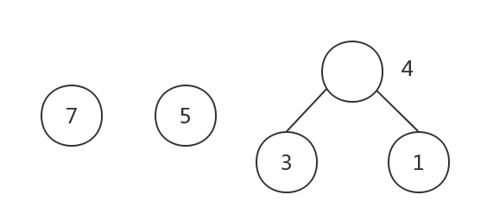
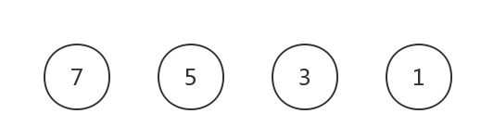
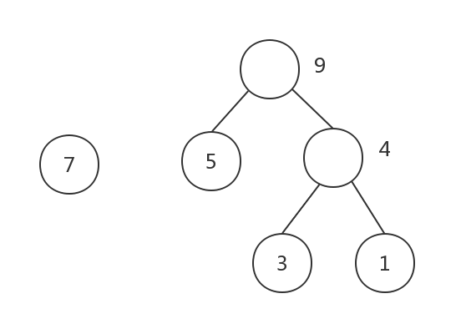
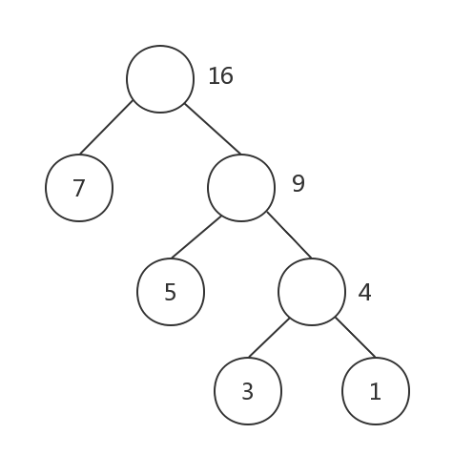
1．哈夫曼树的基本概念
下图给出了前面提到的叶结点权值集合为W＝{1，3，5，7}的哈夫曼树的构造过程。可以计算出其带权路径长度为29，由此可见，对于同一组给定叶结点所构造的哈夫曼树，树的形状可能不同，但带权路径长度值是相同的，一定是最小的。
第一步：
第二步：
第三步：
第四步：
哈夫曼树的建立过程

Slide 52
2．哈夫曼树的构造算法
在构造哈夫曼树时，可以设置一个结构数组HuffNode 保存哈夫曼树中各结点的信息，根据二叉树的性质可知，具有n 个叶子结点的哈夫曼树共有2n－1 个结点，所以数组HuffNode 的大小设置为2n－1，数组元素的结构形式如下：
weight | lchild | rchild | parent
其中，weight 域保存结点的权值，lchild 和rchild 域分别保存该结点的左、右孩子结点在数组HuffNode 中的序号，从而建立起结点之间的关系。为了判定一个结点是否已加入到要建立的哈夫曼树中，可通过parent 域的值来确定。初始时parent 的值为－1，当结点加入到树中时，该结点parent 的值为其双亲结点在数组HuffNode 中的序号，就不会是－1 了。
构造哈夫曼树时，首先将由n 个字符形成的n 个叶结点存放到数组HuffNode 的前n个分量中，然后根据前面介绍的哈夫曼方法的基本思想，不断将两个小子树合并为一个较大的子树，每次构成的新子树的根结点顺序放到HuffNode 数组中的前n 个分量的后面。

Slide 53
3．哈夫曼树在编码问题中的应用
数据通讯中，经常需要将传送的文字转换成由二进制字符0，1 组成的二进制串，我们称之为编码。
例如，假设要传送的电文为ABACCDA，电文中只含有A，B，C，D 四种字符，若这四种字符采用表 (a)所示的编码，则电文的代码为000010000100100111 000，长度为21。
在传送电文时，我们总是希望传送时间尽可能短，这就要求电文代码尽可能短，显然，这种编码方案产生的电文代码不够短。
字符 | 编码
A | 000
B | 010
C | 100
D | 111
字符 | 编码
A | 00
B | 01
C | 10
D | 11
字符 | 编码
A | 000
B | 110
C | 10
D | 111
字符 | 编码
A | 01
B | 010
C | 001
D | 10
(a) (b) (c) (d)
字符的四种不同的编码方案

Slide 54
3．哈夫曼树在编码问题中的应用
表(b)所示为另一种编码方案，用此编码对上述电文进行编码所建立的代码为00010010101100，长度为14。在这种编码方案中，四种字符的编码均为两位，是一种等长编码。
如果在编码时考虑字符出现的频率，让出现频率高的字符采用尽可能短的编码，出现频率低的字符采用稍长的编码，构造一种不等长编码，则电文的代码就可能更短。
如当字符A，B，C，D 采用表(c)所示的编码时，上述电文的代码为0110010101110，长度仅为13。
字符 | 编码
A | 000
B | 010
C | 100
D | 111
字符 | 编码
A | 00
B | 01
C | 10
D | 11
字符 | 编码
A | 000
B | 110
C | 10
D | 111
字符 | 编码
A | 01
B | 010
C | 001
D | 10
(a) (b) (c) (d)
字符的四种不同的编码方案

Slide 55
3．哈夫曼树在编码问题中的应用
哈夫曼树可用于构造使电文的编码总长最短的编码方案。具体做法如下：设需要编码的字符集合为{d1，d2，…，dn}，它们在电文中出现的次数或频率集合为{w1，w2，…，wn}，以d1，d2，…，dn 作为叶结点，w1，w2，…，wn 作为它们的权值，构造一棵哈夫曼树，规定哈夫曼树中的左分支代表0，右分支代表1，则从根结点到每个叶结点所经过的路径分支组成的0 和1 的序列便为该结点对应字符的编码，我们称之为哈夫曼编码。
在哈夫曼编码树中，树的带权路径长度的含义是各个字符的码长与其出现次数的乘积之和，也就是电文的代码总长，所以采用哈夫曼树构造的编码是一种能使电文代码总长最短的不等长编码。

Slide 56
3．哈夫曼树在编码问题中的应用
在建立不等长编码时，必须使任何一个字符的编码都不是另一个字符编码的前缀，这样才能保证译码的唯一性。例如表 (d)的编码方案，字符A 的编码01 是字符B 的编码010 的前缀部分，这样对于代码串0101001，既是AAC 的代码，也是ABD 和BDA 的代码，因此，这样的编码不能保证译码的唯一性，我们称之为具有二义性的译码。
然而，采用哈夫曼树进行编码，则不会产生上述二义性问题。因为，在哈夫曼树中，每个字符结点都是叶结点，它们不可能在根结点到其它字符结点的路径上，所以一个字符的哈夫曼编码不可能是另一个字符的哈夫曼编码的前缀，从而保证了译码的非二义性。

Slide 57
3．哈夫曼树在编码问题中的应用
下面讨论实现哈夫曼编码的算法。实现哈夫曼编码的算法可分为两大部分： （1）构造哈夫曼树； （2）在哈夫曼树上求叶结点的编码。 求哈夫曼编码，实质上就是在已建立的哈夫曼树中，从叶结点开始，沿结点的双亲链域回退到根结点，每回退一步，就走过了哈夫曼树的一个分支，从而得到一位哈夫曼码值，由于一个字符的哈夫曼编码是从根结点到相应叶结点所经过的路径上各分支所组成的0，1 序列，因此先得到的分支代码为所求编码的低位码，后得到的分支代码为所求编码的高位码。我们可以设置一结构数组HuffCode 用来存放各字符的哈夫曼编码信息，数组元素的结构如下：
其中，分量bit 为一维数组，用来保存字符的哈夫曼编码，start 表示该编码在数组bit中的开始位置。所以，对于第i 个字符，它的哈夫曼编码存放在HuffCode[i].bit 中的从HuffCode[i].start 到n 的分量上。 哈夫曼编码算法描述如下。

Slide 58
3．哈夫曼树在编码问题中的应用
#define MAXBIT 10 /*定义哈夫曼编码的最大长度*/ typedef struct { int bit[MAXBIT]; int start; }HCodeType; void HaffmanCode ( ) { /*生成哈夫曼编码*/ HNodeType HuffNode[MAXNODE]; HCodeType HuffCode[MAXLEAF],cd; int i,j, c,p; HuffmanTree (HuffNode ); /*建立哈夫曼树*/ for (i=0;i<n;i++) /*求每个叶子结点的哈夫曼编码*/ { cd.start=n-1; c=i; p=HuffNode[c].parent;

Slide 59
3．哈夫曼树在编码问题中的应用
while(p!=0) /*由叶结点向上直到树根*/ { if (HuffNode[p].lchild==c) cd.bit[cd.start]=0; else cd.bit[cd.start]=1; cd.start--; c=p; p=HuffNode[c].parent; } for (j=cd.start+1;j<n;j++) /*保存求出的每个叶结点的哈夫曼编码和编码的起始位*/ HuffCode[i].bit[j]=cd.bit[j]; HuffCode[i].start=cd.start; } for (i=0;i<n;i++) /*输出每个叶子结点的哈夫曼编码*/ { for (j=HuffCode[i].start+1;j<n;j++) printf(“%ld”,HuffCode[i].bit[j]); printf(“\n”); } }

Slide 60
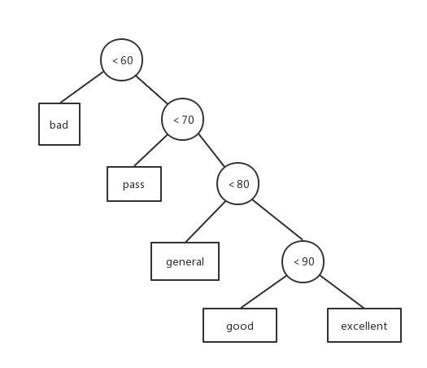
3．哈夫曼树在判定问题（分支结构）中的应用
例如，要编制一个将百分制转换为五级分制的程序。显然，此程序很简单，只要利用条件语句便可完成。如： if (a<60) b=”bad”; else if (a<70) b=”pass” else if (a<80) b=”general” else if (a<90) b=”good” else b=”excellent”;
这个判定过程可以图 (a)所示的判定树来表示。
(a)

Slide 61
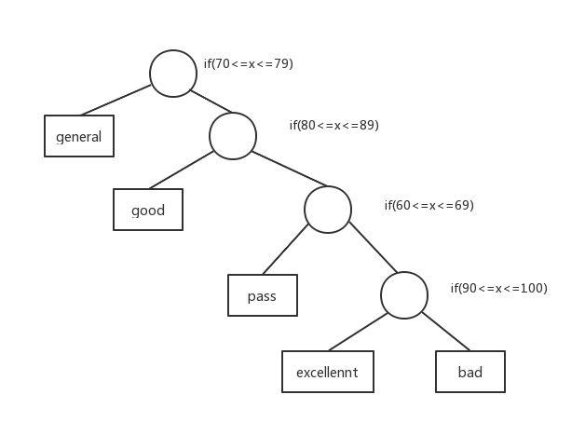
3．哈夫曼树在判定问题中的应用
如果上述程序需反复使用，而且每次的输入量很大，则应考虑上述程序的质量问题，即其操作所需要的时间。因为在实际中，学生的成绩在五个等级上的分布是不均匀的，假设其分布规律如下表所示：
分数 | 0—59 | 60—69 | 70—79 | 80—89 | 90—100
比例数 | 0.05 | 0.15 | 0.40 | 0.30 | 0.10
则80％以上的数据需进行三次或三次以上的比较才能得出结果。假定以5，15，40，30 和10 为权构造一棵有五个叶子结点的哈夫曼树，则可得到如图 (b)所示的判定过程，
(b)

Slide 62
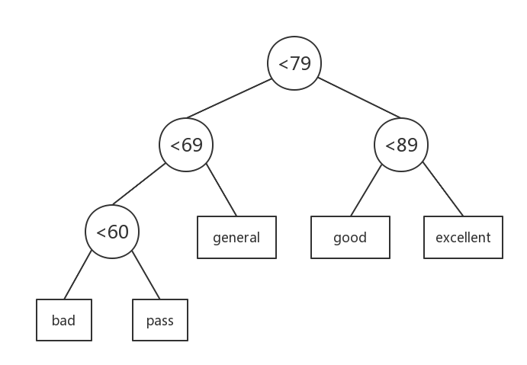
3．哈夫曼树在判定问题中的应用
它可使大部分的数据经过较少的比较次数得出结果。但由于每个判定框都有两次比较，将这两次比较分开，得到如图 (c)所示的判定树，按此判定树可写出相应的程序。假设有10000 个输入数据，若按图 (a)的判定过程进行操作，则总共需进行31500 次比较；而若按图 (c)的判定过程进行操作，则总共仅需进行22000 次比较。
(c)

Slide 63
问题与讨论！

Slide 64
平衡二叉树
二叉查找树是一种常用的查找结构
5
2
6
1
4
9
Notes:
二叉树是一种常用的查找结构，它支持插入、删除、查找等操作

Slide 65
平衡二叉树
二叉查找树是一种常用的查找结构
5
插入
2
6
1
4
9
3
Notes:
二叉树是一种常用的查找结构，它支持插入、删除、查找等操作

Slide 66
平衡二叉树
二叉查找树是一种常用的查找结构
5
插入
2
6
删除
1
4
9
Notes:
二叉树是一种常用的查找结构，它支持插入、删除、查找等操作

Slide 67

平衡二叉树
二叉查找树是一种常用的查找结构
5
插入
2
6
删除
1
4
9
查找
Notes:
二叉树是一种常用的查找结构，它支持插入、删除、查找等操作。各操作的时间复杂度与树的高度成正比。

Slide 68
平衡二叉树
二叉查找树是一种常用的查找结构
5
插入
高度
2
6
删除
1
4
9
查找
Notes:
二叉树是一种常用的查找结构，它支持插入、删除、查找等操作。各操作的时间复杂度与树的高度成正比。

Slide 69
平衡二叉树
1
在二叉查找树更新过程中
2
3
Notes:
但是，在二叉查找树更新过程中，如果输入的数据分布的不均匀

Slide 70
平衡二叉树
1
在二叉查找树更新过程中
2
3
...
输入数据分布的不均匀
n
Notes:
但是，在二叉查找树更新过程中，如果输入的数据分布的不均匀

Slide 71
平衡二叉树
1
2
h
3
h>logn
...
n
Notes:
但是，在二叉查找树更新过程中，如果输入的数据分布的不均匀，那么很可能会出现树高度远大于logn的情况。

Slide 72
平衡二叉树
1
二叉树退化
2
3
1
2
3
...
n
h
...
n
Notes:
但是，在二叉查找树更新过程中，如果输入的数据分布的不均匀，那么很可能会出现树高度远大于logn的情况。此时，二叉树就退化为了链表。

Slide 73
平衡二叉树
6
4
8
3
5
2
Notes:
为解决此问题，需要设计一种能在插入不均匀数据时，仍能保持平衡的二叉查找树。

Slide 74
平衡二叉树
不平衡
平衡
6
4
4
8
3
6
3
5
2
5
8
2
Notes:
为解决此问题，需要设计一种能在插入不均匀数据时，仍能保持平衡的二叉查找树。

Slide 75
平衡二叉树
平衡二叉树的性质
5
2
6
1
4
9
Notes:
平衡二叉树具有这样的性质，树中，任意节点的左右子树高度相差不大于1；

Slide 76
平衡二叉树
平衡二叉树的性质
5
任意节点的左右子树高度相差不大于1
3
2
6
3
1
4
9
Notes:
平衡二叉树具有这样的性质，树中，任意节点的左右子树高度相差不大于1；并且它的左右两个子树都是一棵平衡二叉树。

Slide 77
平衡二叉树
平衡二叉树的性质
5
任意节点的左右子树高度相差不大于1
3
2
6
3
2
2
1
4
9
左右子树都是平衡二叉树
Notes:
平衡二叉树具有这样的性质，树中，任意节点的左右子树高度相差不大于1；并且它的左右两个子树都是一棵平衡二叉树。

Slide 78
平衡二叉树
平衡二叉树的性质
T1与T2哪一个是平衡二叉树？
T1
T2
a
a
b
c
b
c
d
e
d
e
Notes:
例如，t1和t2这两个二叉树。T1中5个节点左右子树的高度差都不大于1，所以它是平衡二叉树。

Slide 79

平衡二叉树
平衡二叉树的性质
T1
T2
a
a
b
c
b
c
3
3
d
e
d
e
Notes:
例如，t1和t2这两个二叉树。T1中5个节点左右子树的高度差都不大于1，所以它是平衡二叉树。

Slide 80
平衡二叉树
平衡二叉树的性质
T1
T2
a
a
b
c
b
c
3
3
1
d
e
d
3
e
Notes:
例如，t1和t2这两个二叉树。T1中5个节点左右子树的高度差都不大于1，所以它是平衡二叉树；而t2当中的c节点左右子树高度差为2，故它不是平衡二叉树。

Slide 81
平衡二叉树
AVL树
5
2
6
1
4
9
AVL树
AVL树是一种自平衡二叉搜索树，它在每次插入或删除节点时进行平衡操作，以保持树的平衡状态。AVL树是由G.M. Adelson-Velsky和E.M. Landis在1962年提出的，它的名称来源于它们的姓氏首字母。
Notes:
在各种不同版本的平衡二叉树当中，最先被发明的是AVL树。

Slide 82
平衡二叉树
AVL树
5
任何节点的左右子树高度差都不超过1
2
6
3
3
1
4
9
AVL树
（高度平衡二叉查找树）
Notes:
在各种不同版本的平衡二叉树当中，最先被发明的是AVL树。它严格符合平衡二叉查找树的定义，即任何节点的左右子树高度差都不超过1，是一种高度平衡的二叉查找树。

Slide 83
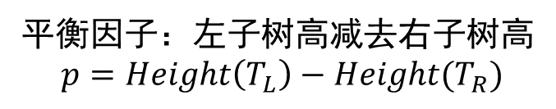
平衡二叉树
AVL树
平衡因子=3-2=1
AVL是一种自平衡的二叉树
6
高度为3
高度为2
平衡因子：左子树高减去右子树高
$$p=Height\left(T_{L}\right)−Height(T_{R})$$
4
7
2
5
8
若每个节点的平衡因子绝对值均≤1，则该树是AVL树
1
3

Slide 84
平衡二叉树
AVL树
1
6
1
-1
4
7
0
0
0
2
5
8
0
0
1
3
每个节点的平衡因子绝对值不大于1
Notes:
每个节点都按照此种方法计算，得到所有节点的平衡因子。如果节点平衡因子不满足条件，则需要对节点进行调整。

Slide 85
平衡二叉树
AVL树
插入操作
6
0
4
7
2
5
8
1
3
Notes:
要将0插入到这个AVL树中，首先按照常规二叉搜索树的插入操作，即不断比较直到叶子节点为止

Slide 86
平衡二叉树
AVL树
插入操作
不断比较直到叶子节点为止
0
6
4
7
2
5
8
1
3
Notes:
要将0插入到这个AVL树中，首先按照常规二叉搜索树的插入操作，即不断比较直到叶子节点为止

Slide 87
平衡二叉树
AVL树
插入操作
①插入，不断比较直到叶子节点为止
6
0
4
7
2
5
8
1
3
Notes:
要将0插入到这个AVL树中，首先按照常规二叉搜索树的插入操作，即不断比较直到叶子节点为止

Slide 88
平衡二叉树
AVL树
插入操作
①插入，不断比较直到叶子节点为止
6
4
7
0
2
5
8
1
3
Notes:
要将0插入到这个AVL树中，首先按照常规二叉搜索树的插入操作，即不断比较直到叶子节点为止

Slide 89
平衡二叉树
AVL树
插入操作
①插入，不断比较直到叶子节点为止
6
4
7
2
5
8
0
1
3
Notes:
要将0插入到这个AVL树中，首先按照常规二叉搜索树的插入操作，即不断比较直到叶子节点为止

Slide 90
平衡二叉树
AVL树
插入操作
①插入，不断比较直到叶子节点为止
6
4
7
2
5
8
1
3
0
Notes:
当插入元素时，该元素可能会打破AVL树的平衡，所以，要沿着路径依次检查节点的平衡因子

Slide 91
平衡二叉树
AVL树
插入操作
①插入，不断比较直到叶子节点为止
6
4
7
②检查节点平衡因子
2
5
8
1
1
3
0
Notes:
当插入元素时，该元素可能会打破AVL树的平衡，所以，要沿着路径依次检查节点的平衡因子。若节点的平衡因子绝对值不大于1，则不需要额外操作。

Slide 92
平衡二叉树
AVL树
插入操作
①插入，不断比较直到叶子节点为止
6
4
7
②检查节点平衡因子
1
2
5
8
1
1
3
0
Notes:
当插入元素时，该元素可能会打破AVL树的平衡，所以，要沿着路径依次检查节点的平衡因子。若节点的平衡因子绝对值不大于1，则不需要额外操作。

Slide 93
平衡二叉树
AVL树
插入操作
①插入，不断比较直到叶子节点为止
6
2
4
7
②检查节点平衡因子
1
2
5
8
1
1
3
0
Notes:
当插入元素时，该元素可能会打破AVL树的平衡，所以，要沿着路径依次检查节点的平衡因子。若节点的平衡因子绝对值不大于1，则不需要额外操作。检查到4时，平衡因子2大于1，4节点就要执行调整方法

Slide 94
平衡二叉树
AVL树
插入操作
①插入，不断比较直到叶子节点为止
6
2>1
4
7
②检查节点平衡因子
1
2
5
8
③调整
1
1
3
0
Notes:
检查到4时，平衡因子2大于1，4节点就要执行调整方法。按照插入元素的落点，

Slide 95
平衡二叉树
AVL树
插入操作
③调整
A
B
C
插入位置
1
2
3
4
状态
Notes:
检查到4时，平衡因子2大于1，4节点就要执行调整方法。按照插入元素的落点，调整策略分为4种情况。插入元素落入以上4个子树的情况分别对应着4种状态。

Slide 96
平衡二叉树
AVL树
插入操作
LL型状态
③调整
A
B
C
1
2
3
4
Notes:
插入元素落入以上4个子树的情况分别对应着4种状态。当插入元素落在1号子树上，此时为LL型状态，对根节点也就是A节点使用右旋操作进行调整。

Slide 97
平衡二叉树
AVL树
插入操作
LL型状态
③调整
A
右旋
提拔B节点
B连A，A连2子树
其他不变
B
C
1
2
3
4
Notes:
当插入元素落在1号子树上，此时为LL型状态，对根节点也就是A节点使用右旋操作进行调整。具体方法是，将B节点向上提拔作为根节点，并 重新连接节点关系。

Slide 98
平衡二叉树
AVL树
插入操作
LL型状态
③调整
A
右旋
提拔B节点
B连A，A连2子树
其他不变
B
C
1
2
3
4
Notes:
当插入元素落在1号子树上，此时为LL型状态，对根节点也就是A节点使用右旋操作进行调整。具体方法是，将B节点向上提拔作为根节点，并 重新连接节点关系。

Slide 99
平衡二叉树
AVL树
LL型状态
插入操作
③调整
B
A
右旋
提拔B节点
B连A，A连2子树
其他不变
C
1
2
3
4
Notes:
可以看到带有插入元素的子树向上移动了一层，这样就可以平衡两边的高度差。因为其他子树原来就保持平衡，所以移动后仍保持平衡。

Slide 100
平衡二叉树
AVL树
RR型状态
插入操作
③调整
A
左旋
提拔C节点
C连A，A连3子树
其他不变
B
C
1
2
3
4
Notes:
于LL型对应的是RR型，同理对根节点使用左旋操作调整，将C节点向上提拔为根节点，并重新连接节点关系。

Slide 101
平衡二叉树
AVL树
RR型状态
插入操作
③调整
A
左旋
提拔C节点
C连A，A连3子树
其他不变
B
C
1
2
3
4
Notes:
于LL型对应的是RR型，同理对根节点使用左旋操作调整，将C节点向上提拔为根节点，并重新连接节点关系。

Slide 102
平衡二叉树
AVL树
RR型状态
插入操作
③调整
C
左旋
提拔C节点
C连A，A连3子树
其他不变
A
B
3
4
1
2
Notes:
于LL型对应的是RR型，同理对根节点使用左旋操作调整，将C节点向上提拔为根节点，并重新连接节点关系。同样，带有插入元素的子树向上移动了一层，平衡了两边的高度差。

Slide 103
平衡二叉树
AVL树
左旋和右旋
插入操作
③调整
6
2
4
7
1
2
5
8
1
1
3
0
Notes:
回到之前的例子，将4号节点和其子树放入之前的模板里比较。

Slide 104
平衡二叉树
AVL树
左旋和右旋
插入操作
③调整
4
对4号节点进行右旋？左旋？
A
2
5
B
C
1
3
0
1
2
3
4
Notes:
回到之前的例子，将4号节点和其子树放入之前的模板里比较。0号节点是插入元素，0在对应模板的1号子树中，所以对4号节点进行的是右旋操作

Slide 105
平衡二叉树
AVL树
左旋和右旋
插入操作
③调整
右旋
提拔B节点
B连A，A连2子树
其他不变
4
A
2
5
B
C
1
3
0
1
2
3
4
Notes:
回到之前的例子，将4号节点和其子树放入之前的模板里比较。0号节点是插入元素，0在对应模板的1号子树中，所以对4号节点进行的是右旋操作

Slide 106
平衡二叉树
AVL树
左旋和右旋
插入操作
③调整
右旋
提拔B节点
B连A，A连2子树
其他不变
4
A
2
5
B
C
1
3
0
1
2
3
4
Notes:
回到之前的例子，将4号节点和其子树放入之前的模板里比较。0号节点是插入元素，0在对应模板的1号子树中，所以对4号节点进行的是右旋操作

Slide 107
平衡二叉树
AVL树
左旋和右旋
插入操作
③调整
右旋
提拔B节点
B连A，A连2子树
其他不变
2
B
4
A
1
3
5
0
C
1
2
3
4
Notes:
回到之前的例子，将4号节点和其子树放入之前的模板里比较。0号节点是插入元素，0在对应模板的1号子树中，所以对4号节点进行的是右旋操作

Slide 108
平衡二叉树
AVL树
左旋和右旋
插入操作
③调整
右旋
提拔B节点
B连A，A连2子树
其他不变
B
2
A
1
4
C
1
2
0
3
5
3
4
Notes:
操作完成后，可以看到其回复了平衡。

Slide 109
平衡二叉树
AVL树
插入操作
1
①插入，不断比较直到叶子节点为止
6
2
7
②检查节点平衡因子
1
4
8
0
3
5
插入完成
Notes:
最后检查到根节点，节点平衡，插入完成。此例子层数较少，所以路径上只有一个节点不平衡。

Slide 110
平衡二叉树
AVL树
LR型状态
双旋操作
A
B
C
1
2
3
4
Notes:
当插入元素在2号子树时，为LR型状态。此情况较复杂，需要拆开2号子树。其节点为D，其左右子树记为5和6，插入元素落在5还是6号子树上都是一样的处理，因为处理后5号和6号子树都会上移。此时，对根节点A使用双旋操作来调整。

Slide 111
4
2
5
1
3
2.5

Slide 112
平衡二叉树
AVL树
LR型状态
双旋操作
A
B
C
D
1
3
4
5
6
插入元素在5和6号子树上是一样的处理方式
Notes:
当插入元素在2号子树时，为LR型状态。此情况较复杂，需要拆开2号子树。其节点为D，其左右子树记为5和6，插入元素落在5还是6号子树上都是一样的处理，因为处理后5号和6号子树都会上移。此时，对根节点A使用双旋操作来调整。

Slide 113
平衡二叉树
AVL树
LR型状态
双旋操作
LR双旋
提拔D节点
D连A,B
A连6子树
B连5子树
A
B
C
D
1
3
4
5
6
Notes:
将D向上提拔到根节点，并重新连接

Slide 114
平衡二叉树
AVL树
LR型状态
双旋操作
LR双旋
提拔D节点
D连A,B
A连6子树
B连5子树
D
等效于先对B点进行左旋，再对A点进行右旋
B
A
C
5
6
1
3
4
Notes:
将D向上提拔到根节点，并重新连接。此时树就可以回复平衡。

Slide 115
平衡二叉树
AVL树
RL型状态
双旋操作
A
B
C
1
2
3
4
Notes:
与LR对称的是RL型状态

Slide 116
平衡二叉树
AVL树
RL型状态
双旋操作
A
B
C
D
1
2
4
5
6
Notes:
与LR对称的是RL型状态，同样拆开3号子树

Slide 117
平衡二叉树
AVL树
RL型状态
双旋操作
RL双旋
提拔D节点
D连A,C
A连5子树
C连6子树
A
B
C
D
1
2
4
5
6
Notes:
与LR对称的是RL型状态，同样拆开3号子树。将其节点D提升为根节点，并重新连接

Slide 118
平衡二叉树
AVL树
RL型状态
双旋操作
RL双旋
提拔D节点
D连A,C
A连5子树
C连6子树
D
等效于先对C点进行右旋，再对A点进行左旋
A
C
B
5
6
4
1
2
Notes:
与LR对称的是RL型状态，同样拆开3号子树。将其节点D提升为根节点，并重新连接

Slide 119
平衡二叉树
实际应用中
5
2
3
7
4
不完全的平衡一样能解决问题
2
4
1
Notes:
但在实际应用中，并不需要将树设计的完全平衡，也可以解决数据不均匀情况下的树退化问题。

Slide 120
平衡二叉树
整棵树相对平衡
6
6
2
3
3
7
3
3
7
3
2
4
2
4
5
Notes:
但在实际应用中，并不需要将树设计的完全平衡，也可以解决数据不均匀情况下的树退化问题。而大部分高效的平衡二叉查找树也都是整棵树相对平衡，只要不出现左右子树的差距很大就可以。

Slide 121

平衡二叉树
a
6
2
b
c
2
3
3
7
d
n
2
4
...
n
Notes:
但在实际应用中，并不需要将树设计的完全平衡，也可以解决数据不均匀情况下的树退化问题。而大部分高效的平衡二叉查找树也都是整棵树相对平衡，只要不出现左右子树的差距很大就可以。

Slide 122
红黑树
近似平衡二叉查找树
50
7
35
78
3
9
27
45
56
90
11
40
48
16
红黑树（Red Black Tree）
伸展树（Splay Tree）
Notes:
基于以上设想，后续又发明了许多版本的近似平衡的二叉查找树

Slide 123
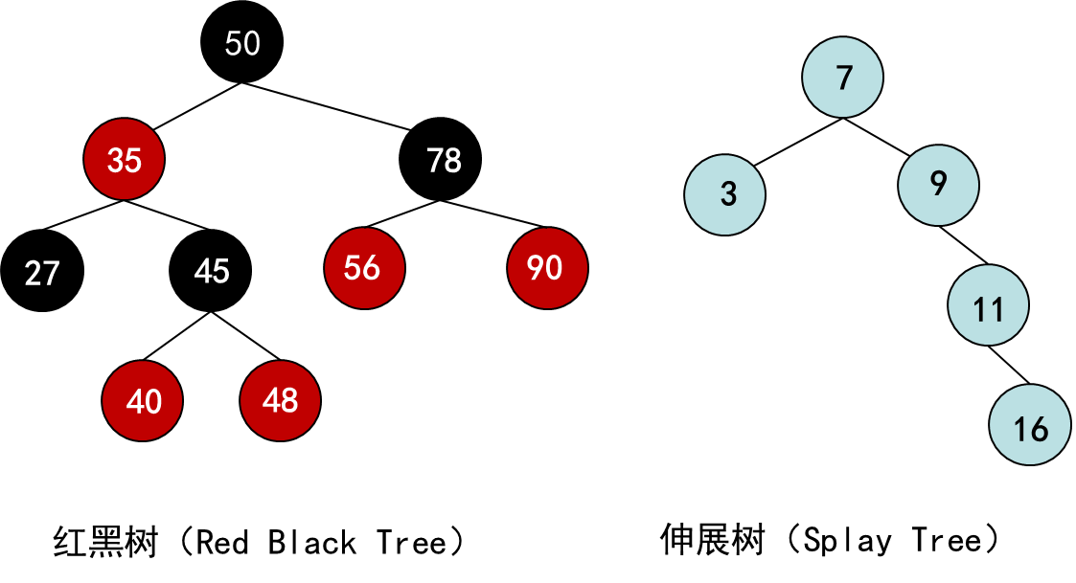
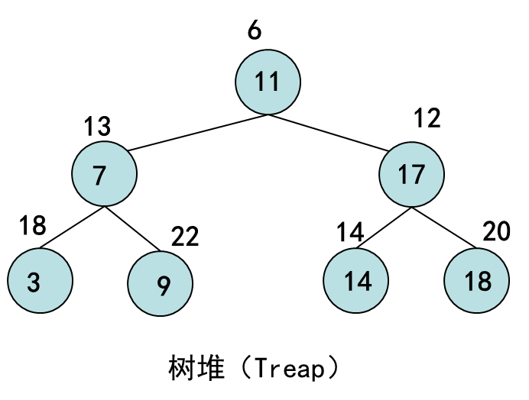
红黑树
近似平衡二叉查找树
其他种类平衡二叉树
Notes:
基于以上设想，后续又发明了许多版本的近似平衡的二叉查找树

Slide 124
红黑树
红黑树
50
35
78
不严格地具有平衡属性
27
45
56
90
具有良好的平均使用性能
40
48
红黑树（Red Black Tree）
Notes:
例如，红黑树，它在树的节点中增加了一个标记颜色的变量，树的节点被标记为红色和黑色。

Slide 125
红黑树
红黑树性质
根节点是黑色，叶节点是不存储数据的黑色空节点
空叶节点
Notes:
例如，红黑树，它在树的节点中增加了一个标记颜色的变量，树的节点被标记为红色和黑色。

Slide 126
红黑树
红黑树性质
根节点是黑色，叶节点是不存储数据的黑色空节点
每个红色节点必须有两个黑色的子节点。（从每个叶子到根的所有路径上不能有两个连续的红色节点）
空叶节点
Notes:
例如，红黑树，它在树的节点中增加了一个标记颜色的变量，树的节点被标记为红色和黑色。

Slide 127
红黑树
红黑树性质
根节点是黑色，叶节点是不存储数据的黑色空节点
每个红色节点必须有两个黑色的子节点。（从每个叶子到根的所有路径上不能有两个连续的红色节点）
从一个节点到该节点的子孙叶子节点的所有路径包含相同数目的黑节点
空叶节点
Notes:
例如，红黑树，它在树的节点中增加了一个标记颜色的变量，树的节点被标记为红色和黑色。

Slide 128
红黑树
红黑树的基本操作
添加、删除
添加、删除后红黑树发生变化
通过旋转使其重新成为红黑树

Slide 129






红黑树
红黑树的基本操作
1.左旋
对节点X进行左旋
Y
X
$$α$$
Y
X
$$γ$$
$$β$$
$$γ$$
$$α$$
$$β$$
意味着将X变为1个左节点

Slide 130
红黑树
红黑树的基本操作
1.左旋
80
80
40
120
对节点40进行左旋
60
120
20
60
40
70
50
70
20
50

Slide 131
红黑树
红黑树的基本操作
2.右旋
Y
X
对节点Y进行右旋
$$α$$
Y
X
$$γ$$
$$β$$
$$γ$$
$$α$$
$$β$$
意味着将Y变为1个右节点

Slide 132
红黑树
红黑树的基本操作
2.右旋
80
80
对节点120进行右旋
40
100
40
120
90
120
100
140
110
140
90
110

Slide 133
红黑树
红黑树的插入、删除等操作，参考
https://zhuanlan.zhihu.com/p/91960960

